Slide 1
Идентифициране на пропуски в дигиталната компетентност
Мултимедийна презентация

Slide 2
Идентифициране на пропуски в дигиталната компетентност
В тази тема ще научите:
Какви са възможностите за иновативни решения, свързани с определяне на собствените и организационните дигитални компетенции и способности за работа с дигитални технологии. Какви са подходите за разпознаване на пропуските в дигитални компетенции и възможните подходи за самооценка. Какви подходи можете да използвате за придобиване на нови знания и умения.

Slide 3
Идентифициране на пропуски в дигиталната компетентност
Съдържание
Подходи за определяне на собствените и организационните дигитални компетенции
Подходи за самооценка
Подходи за придобиване на нови знания и умения

Slide 4
Подходи за определяне на собствените и организационните дигитални компетентности
В дейността на организациите са включени различни специалисти, изпълняващи специализирани и в много случай високотехнологични дейности и процеси. В термините на бизнеса всяка длъжност има своя специфика по отношение на трудовото представяне на работното място която е отразена в длъжностната характериситика. В последните години се появи термина „компетентностен профил“, който разширява значението на длъжностната характеристика, като освен знанията и уменията, които служителя трябва да притежава за успешно изпълнение на задълженията си на даденото работно място се включват и индивидуални характеристики, като нагласи, отношения и мотивация за изпълнение на професионалните дейности.

Slide 5
Подходи за определяне на собствените и организационните дигитални компетентности
Понятието „компетентност“ е многокомпонентно и включва знания, умения, нагласи и отношения, приложими в ежедневните дейности на индивида.
Термините:
-„знания“ означава резултатът от усвояване на информация в процеса на учене. Знанията са съвкупност от факти, принципи, теории и практики, които са свързани с определена сфера на работа или обучение. Знанията се описват като теоретични и/или фактологични;
-„умения“ означава способността за прилагане на знания и използване на нововъведения при изпълнение на задачи и решаване на проблеми. Уменията се описват като познавателни, включващи използване на логическо, интуитивно и творческо мислене или практически, включващи сръчност и употреба на методи, материали, уреди и инструменти;
-„отговорност и самостоятелност“ означава способността на учещия да прилага знания и умения самостоятелно и отговорно;

Slide 6
Подходи за определяне на собствените и организационните дигитални компетентности
-„компетентност“ означава доказаната способност за използване на знания, умения и личностни, социални и/или методологични способности в работни или учебни ситуации и в професионалното и личностното развитие;
- „квалификация“ означава официален резултат от процес на оценяване и валидиране, получен, когато компетентен орган определи, че дадено лице е постигнало резултати от ученето, съответстващи на определени стандарти;
Европейската квалификационна рамка (ЕКР) за учене през целия живот е всеобхватна образователна конструкция разработена за страните-членки на ЕС, която със своята структура, представена в таблица с осем нива на постижения и три области, включващи знания, умения и компетентности, прави съвместими всички нива на образование във всички образователни системи на ЕС.

Slide 7
Подходи за определяне на собствените и организационните дигитални компетентности
Всеки резултат от обучението в ЕКР се определя от това, което учещият знае, разбира и е в състояние да направи след завършване на учебния процес. ЕКР набляга на резултатите от обучението, вместо да се фокусира върху данни, като продължителност, степен, вид на обучението и други характеристики на образователния процес.
ЕКР използва четири нива за компетентности-базово, средно напреднал, напреднал, професионално. Всяко от тези нива е структурирано в две поднива по отношение на възможностите на обучаемия за самостоятелно търсене на информация, създаване на решение на даден проблем и изпълнение на възможното решение на проблема. Професионална квалификация с документ, удостоверяващ висше образование (ВО) попада в нивата както следва: „Професионален бакалавър“ (Ниво 5), „Бакалавър“ (Ниво 6), Магистър (Ниво 7) и Доктор (Ниво 8). В обсега на нашето разглеждане са нива 7 и 8, удостоверяващи най-висока степен на самостоятелност на обучаемия с възможности за самостоятелно създаванена сложни решения на комплексни проблеми.

Slide 8
Подходи за определяне на собствените и организационните дигитални компетентности
Ниво | Знания | Умения | Отговорност и самостоятелност
Ниво 7 Резултати от ученето, отговарящи на Ниво 7 | Високо специализирани знания, някои от които представляват най-новите познания в дадена сфера на работа или обучение, като основа за оригинално мислене и/или изследователска дейност. Критично осмисляне на въпроси, свързани със знанията в определена сфера и допирните точки между различни сфери. | Специализирани умения за решаване на проблеми, необходими в областта на научните изследвания и/или иновациите с цел да се развият нови знания и процедури и да се включат знания от различни сфери. | Управление и трансформиране на работен или учебен контекст, който е сложен, непредвидим и изисква нови стратегически подходи Поемане на отговорност с цел осигуряване на принос към професионални познания и практики и/или за анализ на стратегическите постижения на екипи.
Ниво 8 Резултати от ученето, отговарящи на Ниво 8 | Най-нови знания в определена сфера на работа или обучение и в допирните точки между сфери | Усъвършенствани и специализирани в най-висока степен умения и техники, включително синтез и оценка, необходими за решаване на ключови проблеми в сферата на научните изследвания и/или иновациите и за разширяване и дефиниране наново на съществуващи знания или професионални практики | Наличие на значителен авторитет, новаторство, самостоятелност, научна и професионална почтеност и непрекъсната ангажираност с разработването на нови идеи или процеси в авангарден работен или учебен контекст, включително научни изследвания

Slide 9
Подходи за определяне на собствените и организационните дигитални компетентности
В процеса на обучение основополагащ момент е поставянето на цели на обучението.
Определяне на учебните цели
Учебните цели описват това, което учащият ще знае, ще притежава като умения и ще развива като нагласи/отношения и/или компетентности в края на своето обучение. По този начин целите на обучение могат да бъдат дефинирани под формата на учебни резултати- формулировки относно това, което учещият ще знае, разбира и ще е в състояние да направи след завършване на учебния процес, които са дефинирани от гледна точка на знания, умения, отговорност и автономия.

Slide 10
Подходи за определяне на собствените и организационните дигитални компетентности
В този раздел ще предствим няколко от най-приложимите подходи, когато възниква необходимост от определяне на дигиталните компетентности на отделен служител или на екипа.
Учебните цели съществуват в описанието на различните компетентности и техните нива, което улеснява учащият да извади от таблицата с описанието на компетентността съответните изисквания за резултати. Необходимо ли е периодично да оценявате учебните си нужди и потребностите си от обучение? Отговорът е категорично „ДА“, за да сте в крак с изискванията на професионалната област, интересите си и да осигурите собственото си кариерно израстване.
За идентифициране на собствените и организационните нужди и капацитет за учене въз основа на профили на професионална компетентност са на разположение много инструменти. Най-приложимите и леки за употреба са:

Slide 11
Подходи за определяне на собствените и организационните дигитални компетентности
Преглед на желания профил на професионална компетентност
Това е най-ясния и най-лесен подход. Разглеждайки внимателно добре развит профил на професионална компетентност, който Ви интересува, и отбележете на най-съществените моменти в описанието на резултатите от обучението на компетентностите в профила. След това анализирайте собствените си възможности, сравнявайки ги с компетентностния профил и отбележете кои от тях Ви липсват или са на ниво по-ниско от посоченото в профила.
2. 360° оценка
Този метод е възможен, ако работите в екип. Можете да поискате от колегите си да ви дадат обратна връзка за вашите професионални и лични силни и слаби страни по отношение на знания, умения, отношения, нагласи и или способности. Основно правило е обратната връзка да бъде балансирана, описателна, обективна и конструктивна.

Slide 12
Подходи за определяне на собствените и организационните дигитални компетентности
3. Прегледи на критични инциденти
Анализ на критични ситуации има за цел да установи какво, как и защо се е объркало във Вашата или на екипа Ви работа и как да се предотврати повтарянето на тези ситуации. Критичният анализ може да се използва като образователен инструмент. Реална практическа ситуация, който сте преживели самостоятелно или с Вашия екип, ще фокусира умовете много по-ефективно от научната литература. Анализът включва ситуациите, които са били критични, и в същото време поставя фокуса върху събитията, които са имали положителен резултат. Прегледите на критичните инциденти трябва да бъдат структурирани по начин, по който първо ясно да идентифицира инцидента/ите, който искате да разгледате, след това да осигурите време за подготовка на обмисляне и мнения за инцидента и на трето място да организирате обсъждане за инцидента/ите върху причините за възникването им. Търсенинят резултат от обсъждането с екипа или колегата е откриването на причините и пропуски в обучението, който може да ви насочи към някои от вашите конкретни нужди от обучение.

Slide 13
Подходи за определяне на собствените и организационните дигитални компетентности
4. Самооценяване
За подхода самооценка е необходимо да отразявате в собствени записки какви потребностите от обучение са възникнали през работния Ви ден. Всички професионални въпроси или ситуации, които са изисквали отговори от Вас, а Вие не притежавате уменията да отговорите на тях. Тази дейност се прилага ежедневно. При преглед на личните ви записки, можете да идентифицирате пропуските в обучението си. Пропуските може да са единични, но могат да бъдат и системни, насочвайки към цяла област от знания, умения, компетентности, които изискват Вашето внимание и действия.

Slide 14
Подходи за определяне на собствените и организационните дигитални компетентности
5. Преглед на практиката
Този подход е базиран на преглед на формални и официални данни, които вече съществуват или администриране на официален въпросник за удовлетвореност на клиентите Ви. Анализът на въпросниците ще ви покаже пропуските в обучението, които може да имате.
6. Наблюдение
При този метод можете да помолите колегите си да наблюдават Вашето представяне и професионална практика и да Ви дадат обратна връзка какво бихте могли да направите по-добре. Това може да стане и чрез записване на Вашето изпълнение на видео и последващ анализ на видеото от Вас и Вашите колеги и да Ви даде обратна връзка и съвети относно текущите потребности от обучение.
Добра практика е да използвате повече от един метод, както субективен, така и обективен, за по-добро и по-точно идентифициране на Вашите потребности от обучение.

Slide 15
Подходи за придобиване на нови знания и умения
Придобиването на нови знания и умения преминава през няколко етапа, след като е осъщесвена най-важната стъпка- осъзнаването на необходимостта от повишаване на индивидуалната професионална или екипна квалификация.
Етапи:
Идентифицира собствените си обучителни нужди и капацитет на базата на профили на професионални компетентности
Избира индивидуални или екипни стратегии за учене
Открива и разпознава възможности за дигитално учене
Използва дигитални средства за търсене на възможности за учене и кариера.
Определят своето собствено ниво или нивото на ръководеният от него екип в съответствие с Рамката за дигитална компетентност 2.1 (DigComp 2.1)
Създава индивидуални или екипни планове за обучение
Разпознава и използва дигитални среди и инструменти за учене
Разпознава и използва дигитални средства за мониторинг, проследяване и оценяване на процеса на учене
Използва дигитална среда за прилагане на план за учене и провеждане на обучение

Slide 16
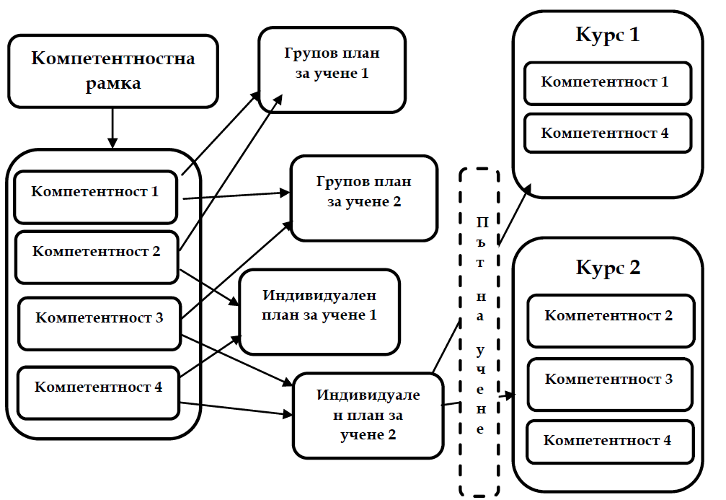
Подходи за придобиване на нови знания и умения
Общ модел на план за идивидуално или екипно/групово обучение

Slide 17
Подходи за придобиване на нови знания и умения
Източници:
https://www.ecompetences.eu/
https://www.hrsg.ca/competency-toolkit-resources?submissionGuid=a660657c-27b8-4a0e-8a4a-db5d7c1c9692
https://ai.hrsg.ca/

Slide 18
Благодаря
За вашето внимание!

